Slide 1

数字图像处理
第五周课堂练习
（空间滤波）
杭州电子科技大学
电子信息学院
Notes:
空间滤波
目的：改善图像质量（去除噪声与干扰，边缘增强，去模糊等）。
理论基础：空间卷积和空间相关。
分类：低通（平滑），高通（锐化），带通等。
对数字图像做卷积操作其实就是利用卷积核在图像上滑动，将图像点上的像素灰度值与对应的卷积核上的数值相乘，然后将所有相乘后的值相加作为卷积核中间像素对应的图像上像素的灰度值，并最终滑动完所有图像的过程。
1 平滑滤波：均值滤波，高斯滤波
2 中值滤波
用途（降噪）对比：
椒盐噪声：随机出现的白点或者黑点。（中值滤波）
高斯噪声：采集过程中产生的（传感器），概率上服从高斯分布。（高斯滤波）
3 边缘检测
定义：灰度剧烈变化的像素点
数学基础：离散信号的微分运算→差分（减法）
Eg：[-1,0,1]
Prewitt算子：结合降噪和边缘提取
Sobel算子：近似高斯分布
Laplace算子：二阶微分
Canny算子：高斯卷积降噪，计算一阶微分，方向和幅值，非极大值抑制，双阈值处理

Slide 2
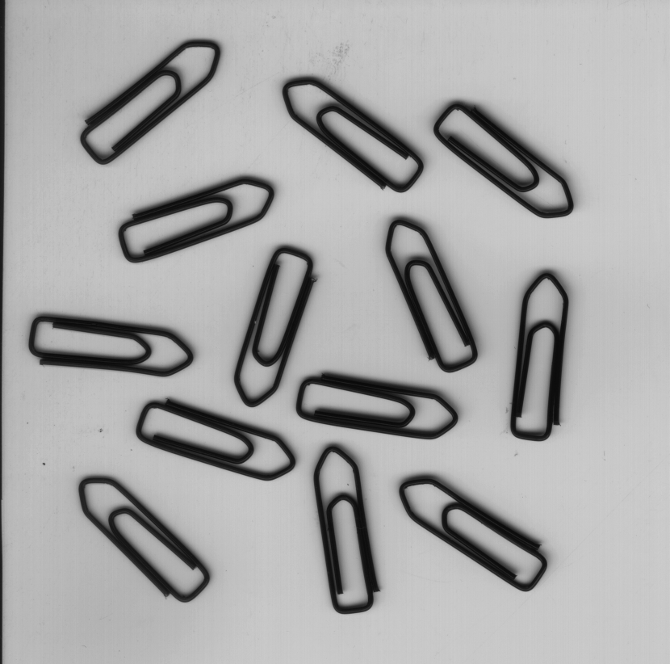
讨论1
利用连通域分析，实现下图中别针的自动计数。

Slide 3
讨论2
0 | -1 | -1
1 | 0 | -1
1 | 1 | 0
1 | 0 | -1
1 | 0 | -1
1 | 0 | -1
卷积和图像特征，思考，用两种卷积核
0 | 255 | 255 | 255
0 | 0 | 255 | 255
0 | 0 | 0 | 255
0 | 0 | 0 | 0
255 | 255 | 0 | 0
255 | 255 | 0 | 0
255 | 255 | 0 | 0
255 | 255 | 0 | 0
原图
原图

Slide 4
讨论2
0 | 1 | 1
-1 | 0 | 1
-1 | -1 | 0
-1 | 0 | 1
-1 | 0 | 1
-1 | 0 | 1
卷积和图像特征，思考，用两种卷积核
0 | 255 | 255 | 255
0 | 0 | 255 | 255
0 | 0 | 0 | 255
0 | 0 | 0 | 0
0 | 0 | 255 | 255
0 | 0 | 255 | 255
0 | 0 | 255 | 255
0 | 0 | 255 | 255
原图
原图

Slide 5
练习1 中值滤波
读取摄像头图像，并对摄像头图像进行中值滤波
1.输入，灰度图或彩色图
3.中值区域size，3,5,7等
2.输出

Slide 6

练习2 均值滤波
读取摄像头图像，并对摄像头图像进行均值滤波
1.输入，灰度图或彩色图
2.输出
4.锚点，默认为（-1，-1），即中心
3.卷积尺寸
Size格式
5.边缘像素，一般设为默认

Slide 7

练习3 高斯滤波
读取摄像头图像，并对摄像头图像进行高斯滤波
1.输入，灰度图或彩色图
2.输出
3.卷积尺寸，Size格式
4.X方向的sigma
5.Y方向的sigma
6.边缘像素，一般设为默认

Slide 8
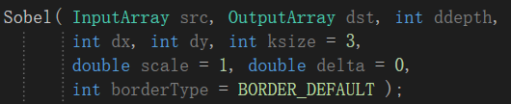
练习4 边缘提取
读取摄像头图像，并对摄像头图像进行边缘提取，分别提取x，y方向上的边缘，观察结果有何区别。
1.输入，灰度图或彩色图
2.输出
3.输出图像的类型
4 and 5. x方向和y方向的微分阶数
6.卷积核尺寸
8.附加值，加载输出结果上。
7.卷积核尺寸，输出微分值的缩放因数
9.边缘像素，

Slide 9
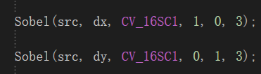
练习4 边缘提取
Sobel函数，后3个参数与一般使用默认。
1,0表示x方向求1一阶微分，y方向求0阶，即求x方向的边缘
同理，表示求y方向的边缘

Slide 10
练习5 磨皮程序
使用已经学过的算法，实现一个简单的磨皮程序，即人物皮肤的部分显得光滑。（mask，卷积，HSV范围限制）

